Slide 1
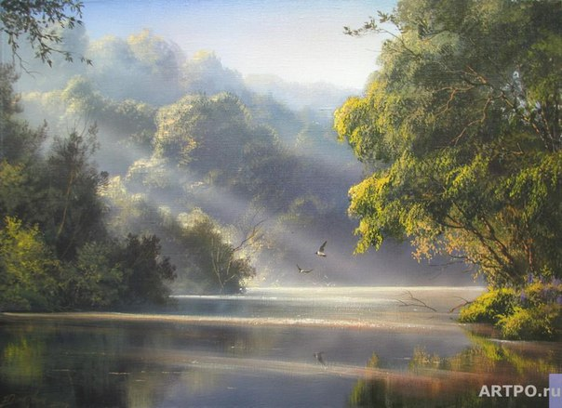
МУЗЫКА БЕЛОРУССИИ
VII методический конкурс компьютерных образовательных продуктов педагогов «Мозаика презентаций»
Урок музыки в 4 классе
Воропаева Ольга Юрьевна,
учитель музыки
МАОУ СОШ № 44
г.Реж, 2022 г

Slide 3
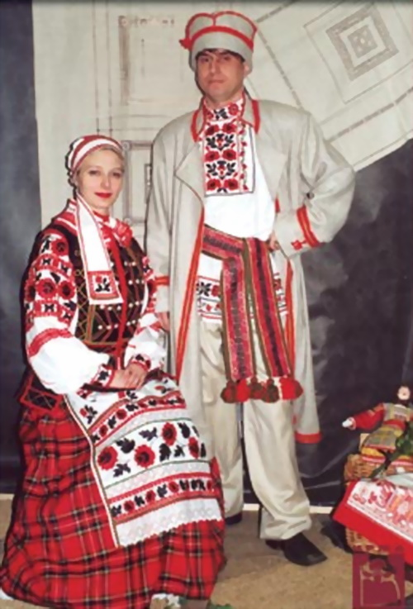
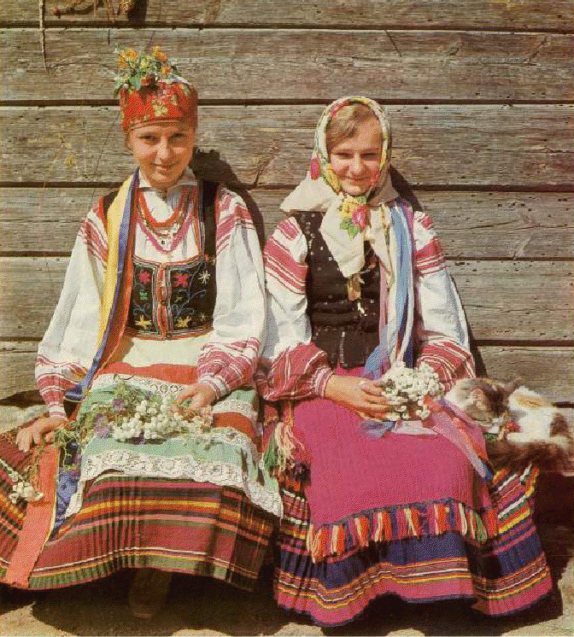
Белорусский народный костюм

Slide 4
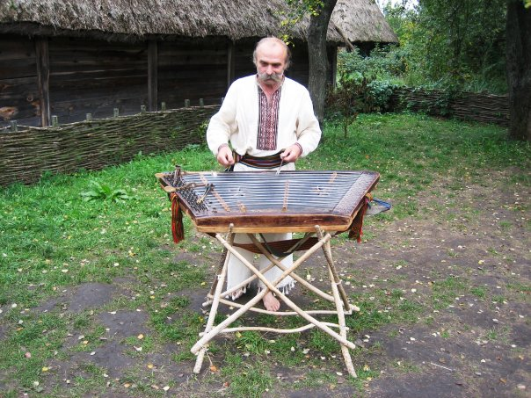
Цимбалы – белорусский народный инструмент

Slide 5
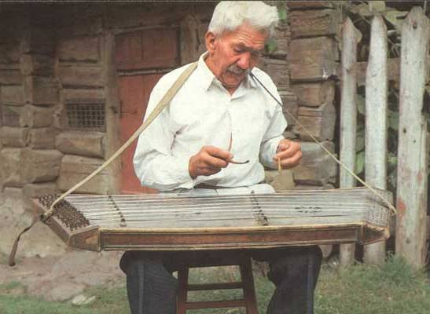
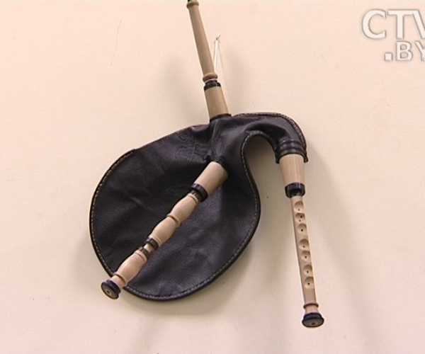
Цимбалы
Белорусская дуда
ВОЛЫНКА

Slide 6
БЕЛОВЕЖСКАЯ ПУЩА
В заповедных лесах этого парка произрастает 900 видов растений и обитает 250 видов животных и птиц, в том числе редкие виды.

Slide 7
Леса Беловежской пущи явились последним местом обитания этих животных.

Slide 8
Хаты́нь
( от белорусского хата дом) — деревня в Белоруссии, уничтоженная 22 марта 1943 года карательным отрядом в качестве мести за оказание жителями деревни помощи партизанам.

Slide 9
ПЕСНЯ «БЕЛОРУССИЯ» . слова Н. Добронравов музыка А. Пахмутова
1. Белый аист летит,
Над белёсым полесьем летит.
Белорусский мотив
В песне вереска, в песне ракит.
Все земля приняла
И заботу, и ласку, и пламя,
Полыхал над землёй
Небосвод, как багровое знамя.
ПРИПЕВ:
Молодость моя, Белоруссия,
Песня партизан, сосны да туман.
Песня партизан, алая заря,
Молодость моя, Белоруссия.

Slide 10
2. Наша память идёт
По лесной партизанской тропе,
Не смогли зарасти
Эти тропы в народной судьбе.
Боль тех давних годин
В каждом сердце живёт и поныне,
В каждой нашей семье
Плачут малые дети Хатыни.
ПРИПЕВ:
Молодость моя, Белоруссия,
Песня партизан, сосны да туман.
Песня партизан, алая заря,
Молодость моя, Белоруссия.

Slide 11
3. Белый аист летит,
Над полесьем, над тихим жнивьём,
Где-то в топи болот
Погребён остывающий гром.
Белый аист летит,
Всё летит над родными полями,
Землю нашей любви
Осеняя большими крылами.
ПРИПЕВ:
Молодость моя, Белоруссия,
Песня партизан, сосны да туман.
Песня партизан, алая заря,
Молодость моя, Белоруссия.

Slide 12
СПАСИБО ЗА УРОК!

